Slide 1
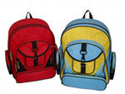
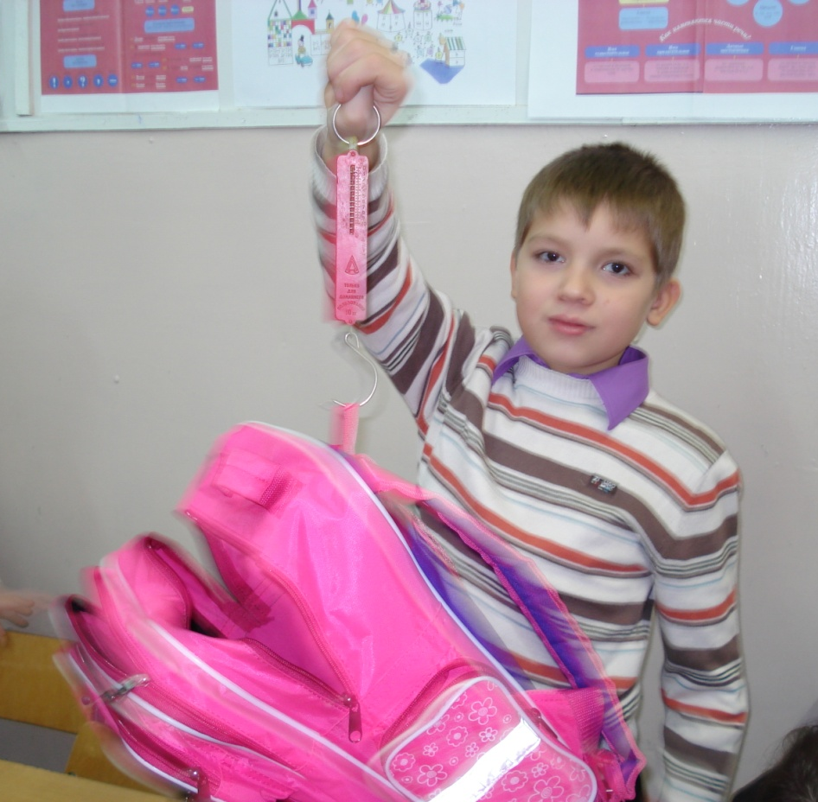
Сколько весит школьный портфель ?

Slide 2
Почему нас заинтересовал этот вопрос?

Slide 3
Цель исследования
Выяснить, какой вес должен быть у портфелей наших одноклассников, почему их портфели такие тяжелые и какая конструкция должна быть у нашего портфеля.

Slide 4
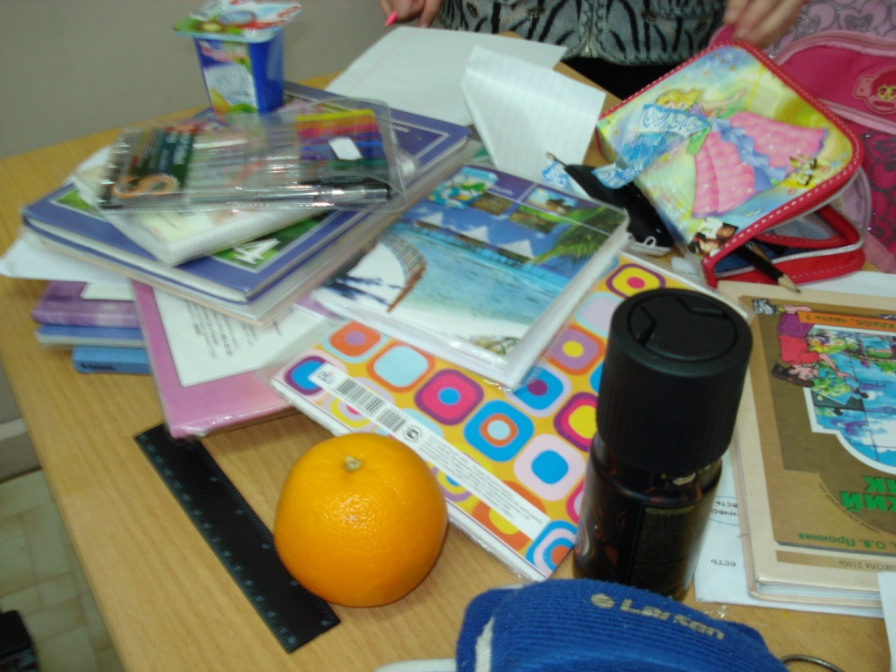
Этапы работы Взвешивание портфелей одноклассников

Slide 5
Составление описи содержимого портфелей
№ | Вес портф. | Лишние вещи
1 | 5 500 | Лишние учебники, мусор, наколенники, канц. принадлежности, еда.
2 | 4 750 | Лишние учебники, книги, игрушки, бумаги
3 | 4 500 | Игрушки, заколки, лишние учебники
4 | 4 200 | Лишние учебники, нитки, батарейки, кеды, еда, канц.принадлежности,
5 | 4 000 | второй пенал, еда,
6 | 4 000 | Игрушки
7 | 4 000 | Игрушки, заколки, чешки, лишние учебники

Slide 6
Составление описи содержимого портфелей
8 | 3 800 | Еда
9 | 3 750 | Лишние учебники, игрушки
10 | 3 600 | кошелёк
11 | 3 500 | Игрушки, 3 кусочка мыла, альбом с наклейками
12 | 3 500 | журналы
13 | 3 500 | игрушки
14 | 3 250 | Игрушки, альбомы с наклейками
15 | 3 200 | газеты
16 | 3 000

Slide 7
Установление соответствия веса портфеля и веса ученика Вес портфеля 1 ученика из 16 соответствует норме

Slide 8
Стандартные требования к пустому школьному портфелю

Slide 9
Стандартные требования к внешнему виду школьного портфеля

Slide 10
Интересный факт 2 500 + 500 = 3 000 г

Slide 11
Рекомендации родителям
при покупке школьного ранца нужно обращать внимание в первую очередь на конструкцию школьного ранца, его массу, размер и регулировку ремней.

Slide 12
Рекомендации ученикам
складывать школьные принадлежности нужно каждый день с учетом расписания уроков и ничего лишнего не носить. Тогда вес школьного ранца будет соответствовать норме и не будет вредить здоровью.

Slide 13
Математическая сторона проекта
в ходе исследования научились взвешивать предметы на весах «безмен» и определять одну десятую от веса целого

Slide 14
Спасибо за внимание!

